Slide 1
5 km
2 m
R
R
(Not to scale)

Slide 2

















$$v_{x}>0$$
Speed Up
$$v_{x}>0$$
Slow Down
$$a_{x}>0$$
$$a_{x}<0$$
$$t$$
$$t+Δt$$
$$x$$
$$t$$
$$t+Δt$$
$$x$$
Slow Down
$$v_{x}<0$$
$$v_{x}<0$$
$$a_{x}>0$$
Speed Up
$$a_{x}<0$$
$$t+Δt$$
$$t$$
$$x$$
$$t+Δt$$
$$t$$
$$x$$

Slide 3





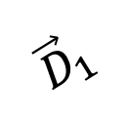
Scale:
1 km
$${\vec{D}}_{y}$$
B
$${\vec{D}}_{1}$$
2 km
A
$${80}^{o}$$
3 km
2.6 km
$${\vec{D}}_{x}$$
$${\vec{D}}_{3}$$
$${\vec{D}}_{2}$$
C

Slide 4
Scale:
1 km
Y
2 km
B
X
2 km
2 km
A
P
Q

Slide 5

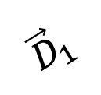


1 km
Scale:
B
$${\vec{D}}_{1}$$
2 km
A
$${80}^{o}$$
3 km
2.6 km
$${\vec{D}}_{3}$$
$${\vec{D}}_{2}$$
C

Slide 6





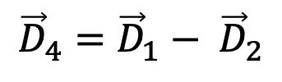
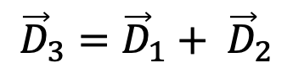



$${\vec{D}}_{3}={{\vec{D}}_{1}+ \vec{D}}_{2}$$
$${\vec{D}}_{4}={{\vec{D}}_{1}− \vec{D}}_{2}$$
$${\vec{D}}_{4}$$
$${\vec{D}}_{4}$$
$${\vec{D}}_{3}$$
$${\vec{D}}_{3}$$
$${\vec{D}}_{2}$$
$${\vec{D}}_{2}$$
$${\vec{D}}_{1}$$
$${\vec{D}}_{1}$$
(a) Tail-to-Tail
(a) Tip-to-Tail

Slide 7


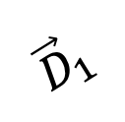



1 km
Scale:
B
$${\vec{D}}_{1}$$
2 km
$$\vec{B}$$
A
$${80}^{o}$$
$$\vec{A}$$
3 km
2.6 km
$${\vec{D}}_{3}$$
$${\vec{D}}_{2}$$
C

Slide 8





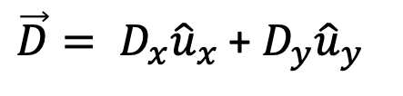


$$y$$
$\vec{D}= D_{x}{\hat{u}}_{x}$ + $D_{y}{\hat{u}}_{y}$
$$D_{y}$$
$$\vec{D}$$
$${\hat{u}}_{y}$$
$$O$$
$$D_{x}$$
$$x$$
$${\hat{u}}_{x}$$

Slide 9




















$$y$$
$$Y$$
$$y$$
$$D$$
$${\hat{u}}_{y}$$
$$D_{y}$$
$$θ$$
$$O$$
$$X$$
$$x$$
$$D$$
$${\hat{u}}_{x}$$
$${\hat{u}}_{y}$$
$$X=D\cos{θ}$$
$$θ$$
$$Y=D\sin{θ}$$
$$O$$
$$D_{x}$$
$$x$$
$${\hat{u}}_{x}$$
$$D_{x}=D\cos{θ}$$
$$D_{y}=D\sin{θ}$$

Slide 10




$$y$$
B
$$\vec{D}$$
$${\vec{D}}_{y}$$
A
$$O$$
$${\vec{D}}_{x}$$
$$x$$

Slide 11























$$y$$
$$y$$
II
I
$$P$$
$$y$$
$$y$$
$$P$$
$$r$$
$$r$$
$$θ$$
$$θ$$
$$x$$
$$O$$
$$x$$
$$x$$
$$O$$
$$x$$
$$y$$
$$y$$
$$x$$
$$O$$
$$x$$
$$O$$
$$θ$$
$$x$$
$$x$$
$$θ$$
III
$$r$$
IV
$$r$$
$$P$$
$$y$$
$$y$$
$$P$$

Slide 12









$$z$$
$$A_{z}$$
$$\vec{A}$$
$$θ$$
$$O$$
$$A_{y}$$
$$y$$
$$φ$$
$$x$$
$$A_{x}$$

Slide 13






$$z$$
$$A_{z}$$
$$y$$
$$φ$$
$$A_{y}$$
$$\vec{A}$$
$$O$$
$$θ$$
$$A_{x}$$
$$x$$

